Slide 1


Повторение и обобщение материала по теме «Информационное моделирование»
Информационное моделирование

Slide 2

Информационное моделирование
1
2
3
Установление зависимости между величинами.
Построение информационных моделей различными методами.
Прогноз по полученной
модели.
Notes:
Заголовок должен быть цвета фона раздела

Slide 3
Сегодня на уроке:
1
2
Повторим основные приёмы при построении информационных моделей.
Рассмотрим примеры использования табличного процессора для реализации и исследования моделей из различных предметных областей.
Notes:
Заголовок должен быть цвета фона раздела

Slide 5
Этапы компьютерного моделирования
1-й этап
Постановка задачи: описание объекта и определение цели моделирования.
2-й этап
Разработка плана создания модели. Выделение свойств объекта, существенных для данной задачи, и отбрасывание второстепенных. Выбор формы представления модели и необходимого инструментария.
3-й этап
Создание модели: формализация, т. е. переход к математической модели; создание алгоритма и написание программы.
4-й этап
Анализ модели на соответствие объекту-оригиналу.
Notes:
Заголовок должен быть цвета фона раздела

Slide 6
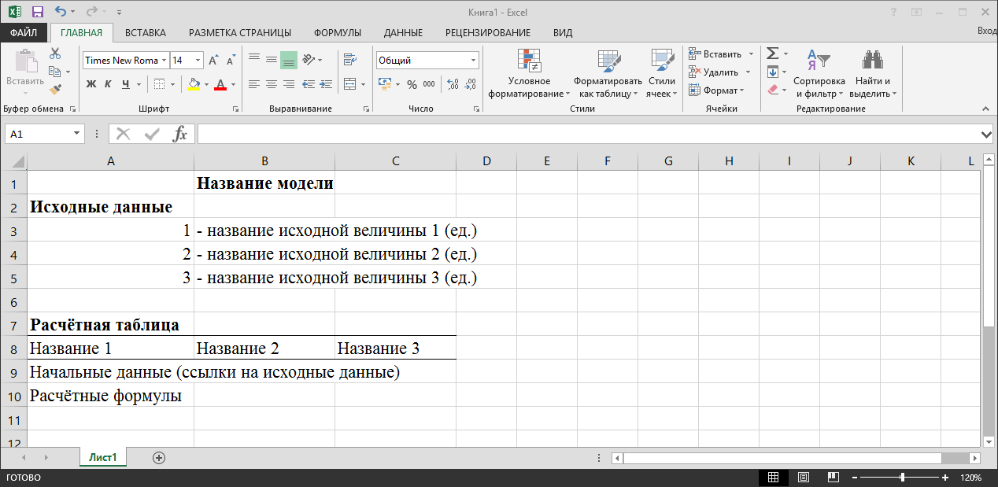
Табличная схема модели

Slide 7
Экологическая задача
В результате сброса промышленных стоков возрос уровень
загрязнения реки. По данным, приведённым в таблице, определить,
каков будет уровень загрязнения реки через сутки, двое и так далее, а
также через сколько суток уровень загрязнения станет допустимым,
если известно, что за сутки он уменьшится в определённое количество
раз.
Вещество | С0 (мг/л) | Сдоп (мг/л) | К
Свинец | 10 | 0,04 | 1,12
Мышьяк | 5 | 0,04 | 1,05
Фтор | 8 | 0,06 | 1,01
Notes:
Заголовок должен быть цвета фона раздела

Slide 8
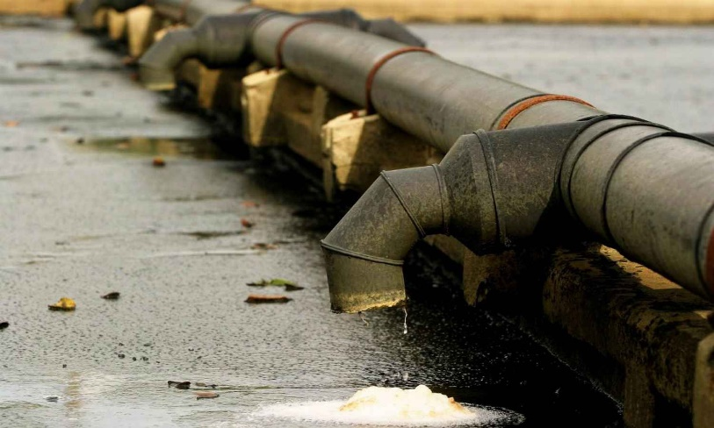
Экологическая задача
План создания модели
Математическая модель
Объект исследования – концентрация вредных веществ.
Известно:
концентрация уменьшается в определённое количество раз;
С0;
Сдоп;
К (К>1).
Чтобы узнать концентрацию вредных примесей на каждые сутки, будем строить таблицу значений концентрации.
Для вычислений воспользуемся табличным процессором Excel.
С1, С2, … – концентрация через одни, двое, … суток
$С1=\frac{С0}{К}$;
$$С2=\frac{С1}{К};$$
…
Notes:
Можно использовать декоративные элементы, чтобы слайд не выглядел пустым

Slide 9

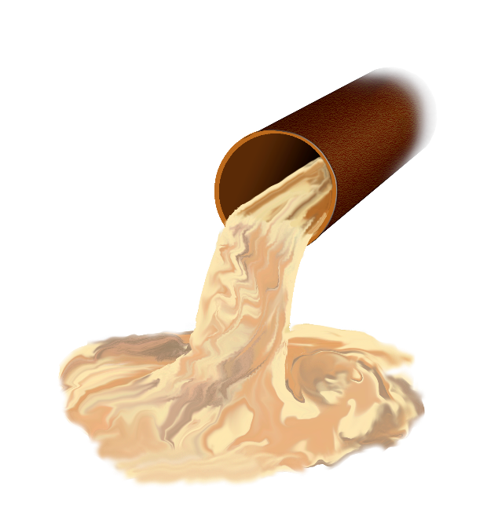
При заданных С0 и К найти целое значение n, при котором $C_{n}≤C_{доп}$.
Notes:
Можно использовать декоративные элементы, чтобы слайд не выглядел пустым

Slide 10
Экологическая задача

Slide 11
Для очищения реки от вредных примесей понадобится 1,5 года, при условии, что сброс промышленных стоков прекратится.
Notes:
Можно использовать декоративные элементы, чтобы слайд не выглядел пустым

Slide 12

Экономическая задача
Торговое предприятие имеет сеть, состоящую из 12 магазинов,
информация о деятельности которых представлена в таблице.
Руководство предприятия решило
выяснить, как зависит размер
годового товарооборота от
торговой площади магазина.
Номер магазина | Годовой товарооборот, млн руб. | Торговая площадь, тыс. м²
1 | 19,76 | 0,24
2 | 38,09 | 0,31
3 | 40,95 | 0,55
4 | 41,08 | 0,48
5 | 56,29 | 0,78
6 | 68,51 | 0,98
7 | 75,01 | 0,94
8 | 89,05 | 1,21
9 | 91,13 | 1,29
10 | 91,26 | 1,12
11 | 99,84 | 1,29
12 | 108,55 | 1,49
Notes:
Можно использовать декоративные элементы, чтобы слайд не выглядел пустым

Slide 13

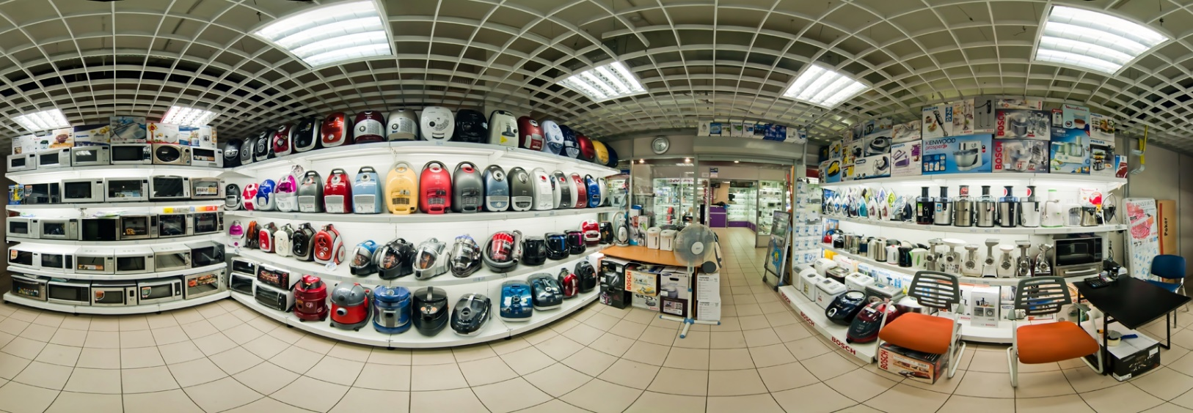
Экономическая задача
Метод наименьших квадратов
y – годовой товарооборот магазина, млн. руб
х – торговая площадь магазина, тыс. м²
Notes:
Заголовок должен быть цвета фона раздела

Slide 14
Экономическая задача
На основании диаграммы можно сделать вывод
о позитивной зависимости годового товарооборота от торговой площади.

Slide 15
Стандартные функции
Notes:
Заголовок должен быть цвета фона раздела

Slide 16


Регрессионная модель – это функция,
описывающая зависимость между
количественными характеристиками сложных
систем.
Notes:
Можно использовать декоративные элементы, чтобы слайд не выглядел пустым

Slide 17
Экономическая задача
Notes:
Можно использовать декоративные элементы, чтобы слайд не выглядел пустым

Slide 18
Суть МНК
$${\left(y_{1}−f_{1}(x)\right)}^{2}+{\left(y_{2}−f_{2}(x)\right)}^{2}+…+{\left(y_{i}−f_{i}(x)\right)}^{2}→min$$
$$f_{i}\left(x\right)−экспериментальные$$
$$координаты$$
$$y_{i}−координаты$$
$$графика$$
Notes:
Заголовок должен быть цвета фона раздела

Slide 19
График регрессионной модели называется
трендом.
Notes:
Можно использовать декоративные элементы, чтобы слайд не выглядел пустым

Slide 20
Экономическая задача

Slide 21
В статистике величина R² называется коэффициентом детерминированности.
Показывает, насколько удачной является полученная регрессионная модель.
Notes:
Можно использовать декоративные элементы, чтобы слайд не выглядел пустым

Slide 22
Экономическая задача
Notes:
Можно использовать декоративные элементы, чтобы слайд не выглядел пустым

Slide 23
Оптимальное планирование
Для производства столов и шкафов мебельная фабрика использует различные ресурсы.
Нормы затрат ресурсов на одно изделие данного вида, прибыль от реализации одного
изделия и общее количество имеющихся ресурсов каждого вида приведены в таблице.
Нужно определить, сколько
столов и шкафов фабрике
следует выпускать, чтобы
прибыль от реализации была максимальной.
Ресурсы | Нормы расхода ресурсов на одно изделие |  | Общее количество ресурсов
 | стол | шкаф
Древесина 1 вида | 0,2 | 0,1 | 40
Древесина 2 вида | 0,1 | 0,3 | 60
Трудоёмкость | 1,2 | 1,5 | 371,1
Прибыль от реализации одного изделия | 6 | 9
Notes:
Заголовок должен быть цвета фона раздела

Slide 24
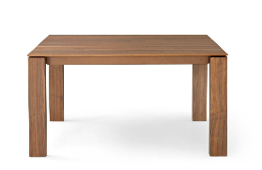
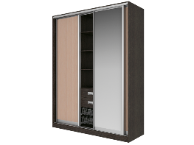
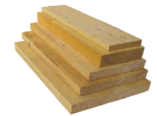
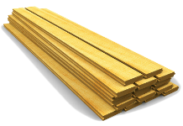

Оптимальное планирование
Плановые показатели
х
у
Ресурсы
1
2
3

Slide 25




Оптимальное планирование
Ресурсы | Нормы расхода ресурсов на одно изделие |  | Общее количество ресурсов
 | стол | шкаф
Древесина 1 вида | 0,2 | 0,1 | 40
Древесина 2 вида | 0,1 | 0,3 | 60
Трудоемкость | 1,2 | 1,5 | 371,1
Прибыль от реализации одного изделия | 6 | 9
$$х$$
$$у$$
+
$$6$$
$$9$$
$$→$$
$$max$$

Slide 26



Оптимальное планирование
Ресурсы | Нормы расхода ресурсов на одно изделие |  | Общее количество ресурсов
 | стол | шкаф
Древесина 1 вида | 0,2 | 0,1 | 40
Древесина 2 вида | 0,1 | 0,3 | 60
Трудоемкость | 1,2 | 1,5 | 371,1
Прибыль от реализации одного изделия | 6 | 9
$$х$$
$$у$$
$$40$$
$$0,2$$
+
$$≤$$
$$0,1$$
$$\left\{\begin{aligned}0,2x+0,1y≤40, \\ 0,1x+0,3y≤60, \\ 1,2x+1,5y≤371,1, \\ x>0, \\ y>0.\end{aligned}\right.$$
$$F=6x+9y→max$$
Целевая функция

Slide 27
Оптимальное планирование
Notes:
Заголовок должен быть цвета фона раздела

Slide 28
Повторили
основные приёмы построения информационных моделей.
Рассмотрели
примеры использования табличного процессора для реализации и исследования моделей из различных предметных областей.
Мы очень надеемся, что полученные знания были для вас
полезными и в дальнейшем вы будете активно
пользоваться табличными процессорами для решения
задач компьютерного информационного моделирования.
Notes:
Заголовок должен быть цвета фона раздела

